Slide 1
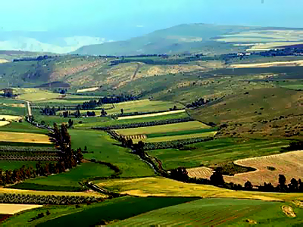
גדעון
שופטים פרקים ו-ח

Slide 2
עמק יזרעאל

Slide 3
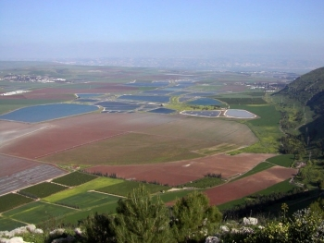
עין חרוד

Slide 4
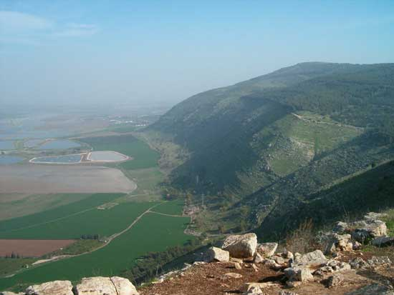
הגלבוע

Slide 5
